Slide 1
ЧИТАМО ПИСАНА СЛОВА

Slide 2
А а Б б Гг И и Л л Љ љ
М м Н н Њ њ О о П п Р р
Т т Ч ч
В в Е е Ј ј К к С с Ц ц Ш ш
В в Е е Ј ј К к С с Ц ц Ш ш

Slide 3
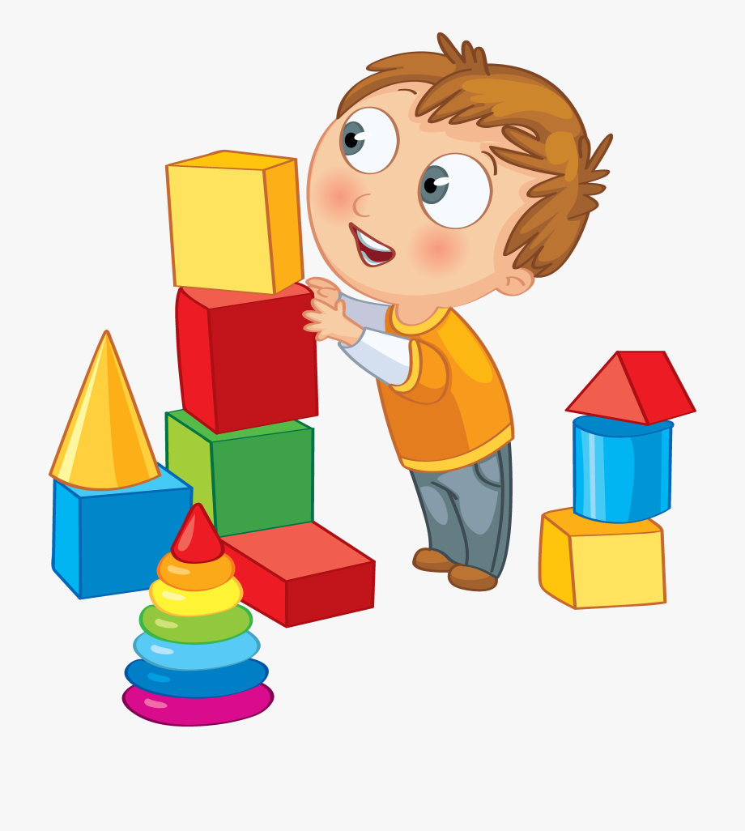
Бранко има
коцкице.

Slide 4
Васо је
направио
авион.

Slide 5
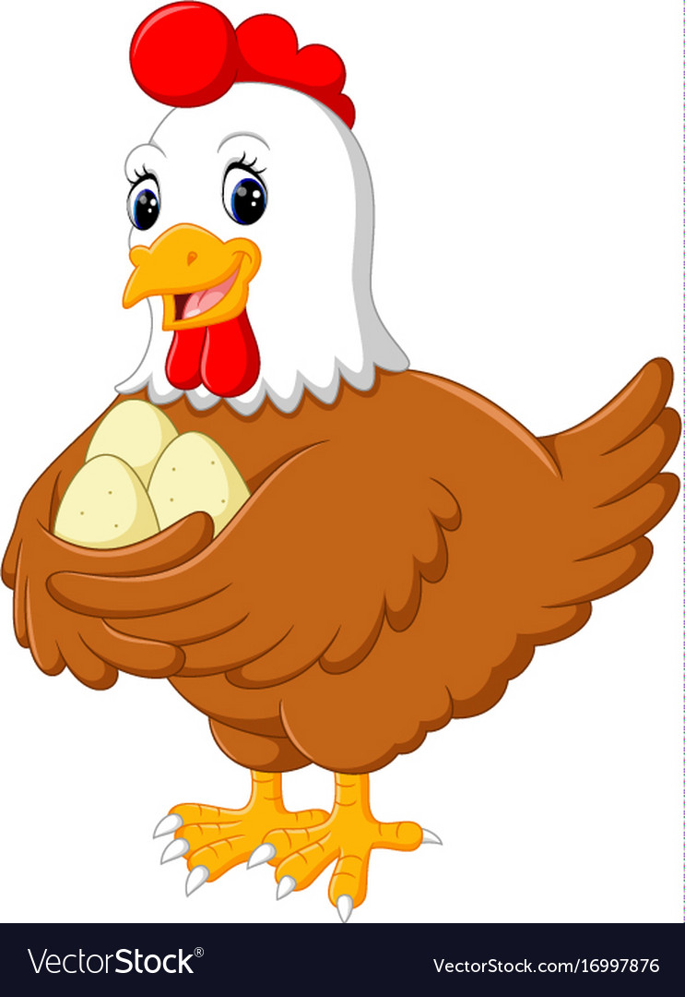
Кока је
снијела јаје.

Slide 6
Књиге су на
полицама.

Slide 7
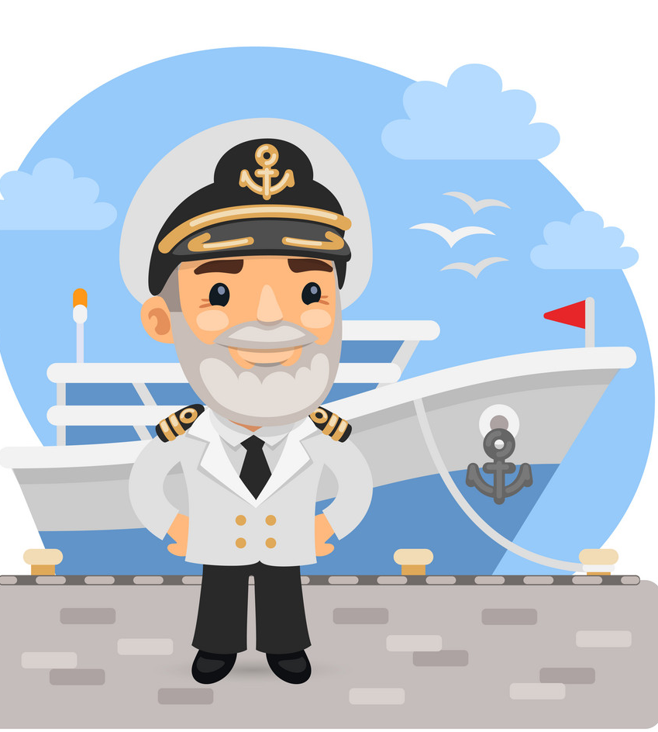
Капетан има
капу.

Slide 8
Задатак за самосталан рад:
Прочитај реченице , а затим их илуструј:
Пас има кост.
Птица је слетјела на кров.
Вјетар носи лист са гране.

